Slide 1
Dot Matrix 실험

Slide 2
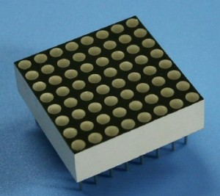
Dot Matrix
실험에 사용한 도트메트릭스 : WMUR-2880K (RED) 8X8 DOT MATRIX
데이타시트 : http://www.icbada.co.kr/design/icbada/DATASHEET/FND/WMUR-2880K.pdf

Slide 3
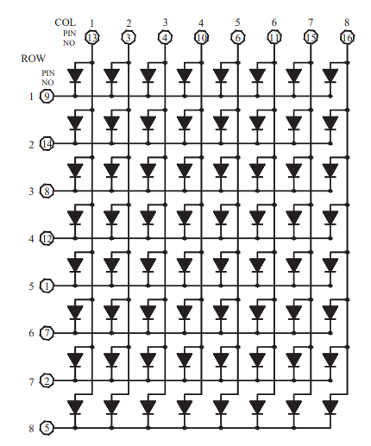
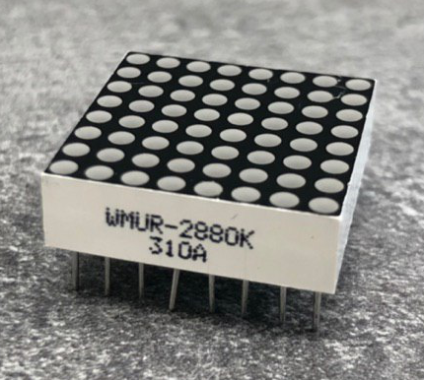
WMUR-2880K의 pinmap
16
9
1
8

Slide 4
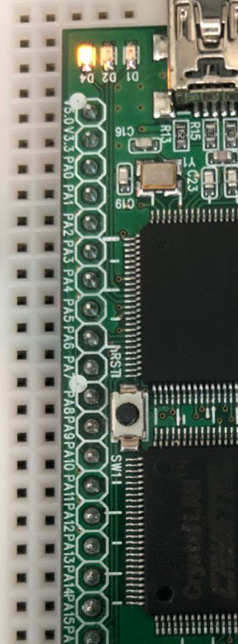
ARM보드와의 연결
PORTA의 0번핀부터 7번핀까지 DotMatrix의 COL
PORTA의 8번핀부터 15번핀까지 DotMatrix의 ROW
COL_1(13)
COL_2(3)
COL_3(4)
COL_4(10)
COL_5(6)
COL_6(11)
COL_7(15)
COL_8(16)
ROW_1(9)
ROW_2(14)
ROW_3(8)
ROW_4(12)
ROW_5(1)
ROW_6(7)
ROW_7(2)
ROW_8(5)

Slide 5
실험코드
Git : https://github.com/ddorobot/MCU_Example
Git Tag : test_dotmatrix

Slide 6
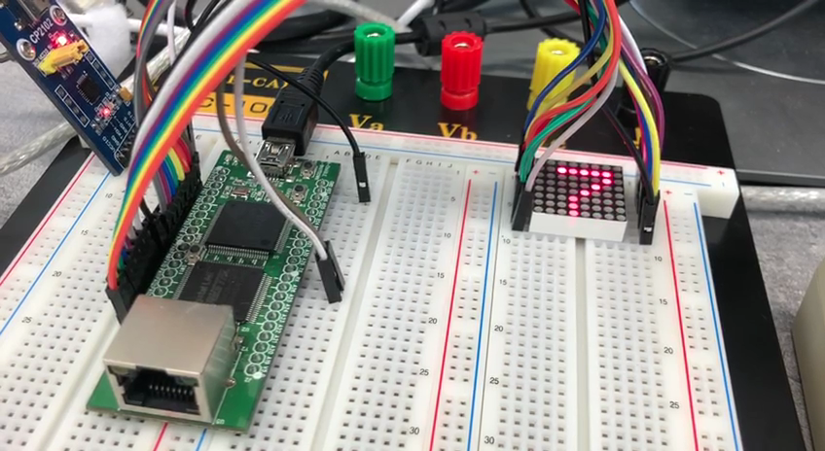
실험

